Slide 1
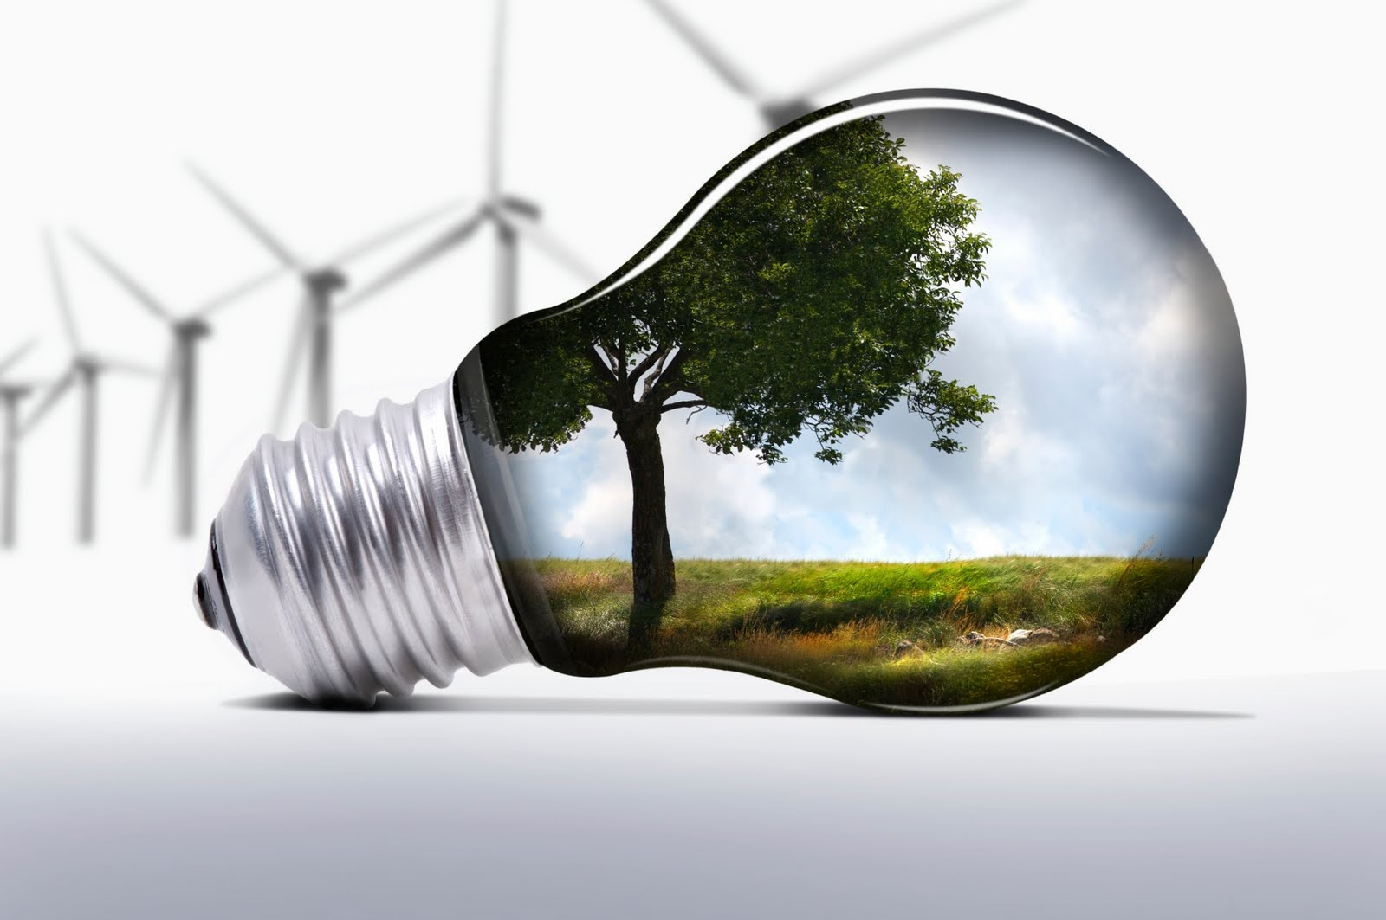
Comissão Mista Permanente Sobre Mudanças Climáticas
A matriz energética brasileira e os desafios do setor em decorrência das mudanças climáticas
Ministro Eduardo Braga
29 de outubro de 2015

Slide 2

1
Metas do Brasil comunicadas à ONU em 27 de setembro de 2015
Reduzir as emissões de gases de efeito estufa, em relação aos níveis de 2005,em 37% até 2025 e em 43% até 2030

Slide 3
Matriz Elétrica

Slide 4
2
Oferta de
Energia Elétrica
Participação das
Fontes Renováveis
Participação (%)
Renovável
Não Renovável
2014
2014
2014
2013

Slide 5
Desafio
3
Até 2030, dobrará o mercado de energia elétrica brasileiro
TWh

Slide 6
4
Evolução da Matriz Elétrica
META 1
Até 2030, atingir participação de 66% da fonte hídrica
na geração de eletricidade
Discurso da Exma. Presidenta Dilma Rousseff na ONU
Evolução da Participação da Fonte Hídrica
(%)

Slide 7
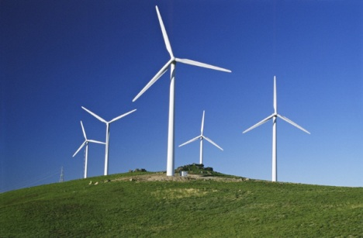
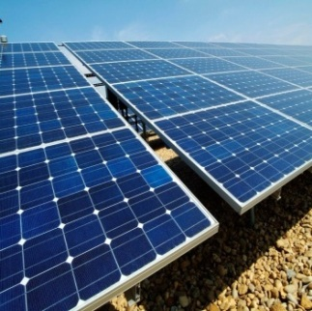
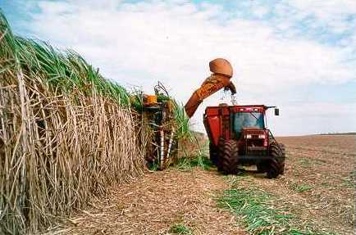
5
Evolução da Matriz Elétrica
META 2
Até 2030, elevar para 23% a participação das fontes renováveis na geração de energia elétrica, excluída a hidroeletricidade
Fontes determinantes para alcançar a meta
EÓLICA
SOLAR
BIOMASSA

Slide 8
META 2
Até 2030, elevar para 23% a participação das fontes renováveis na geração de energia elétrica, excluída a hidroeletricidade,
6
Evolução da Participação de Renováveis na Matriz de Energia Elétrica (%)
23
Exceto Hidreletricidade
13
9
Inclui geração centralizada, para atendimento da carga, autoprodução e geração distribuída

Slide 9
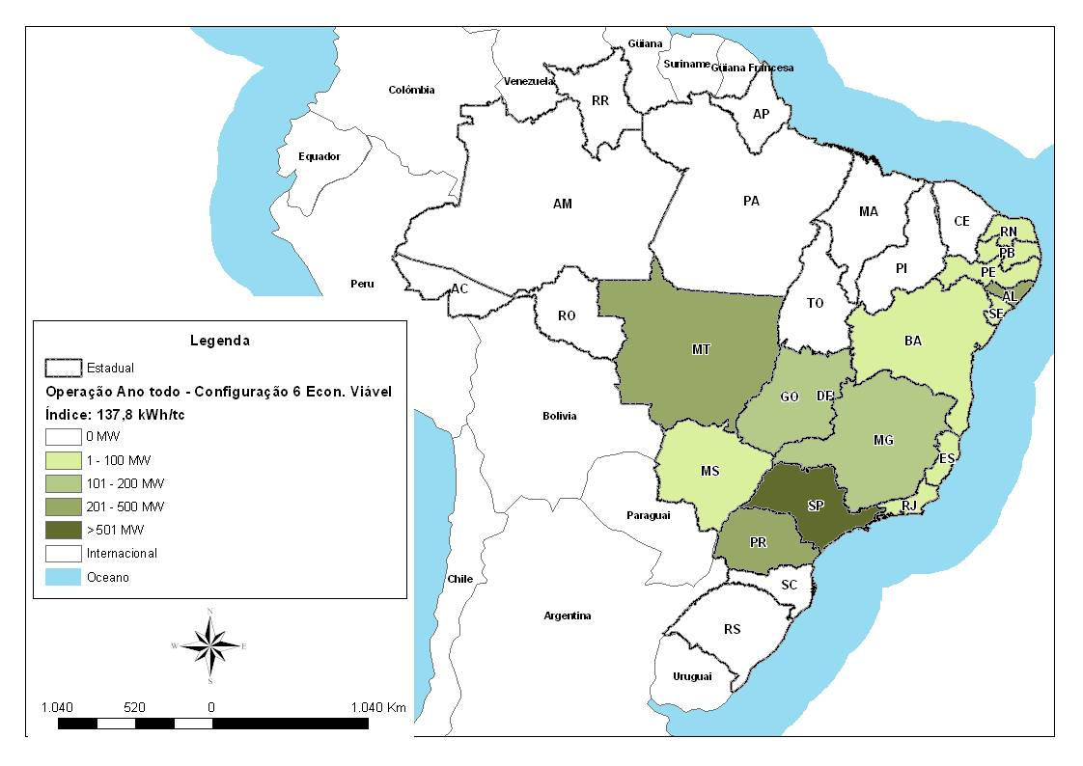
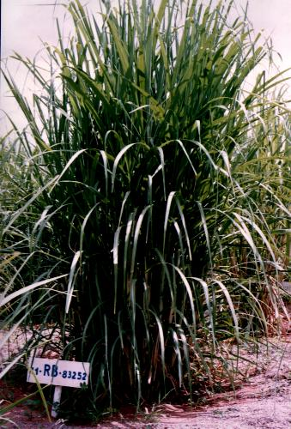
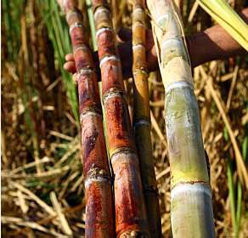
META 2
Até 2030, elevar para 23% a participação das fontes renováveis na geração de energia elétrica, excluída a hidroeletricidade,
7
Potencial Biomassa
Capacidade atual equivalente à da Usina Hidrelétrica Belo Monte
Localização no centro de consumo
Grande potencial de
crescimento
Fonte: MME / SPE

Slide 10
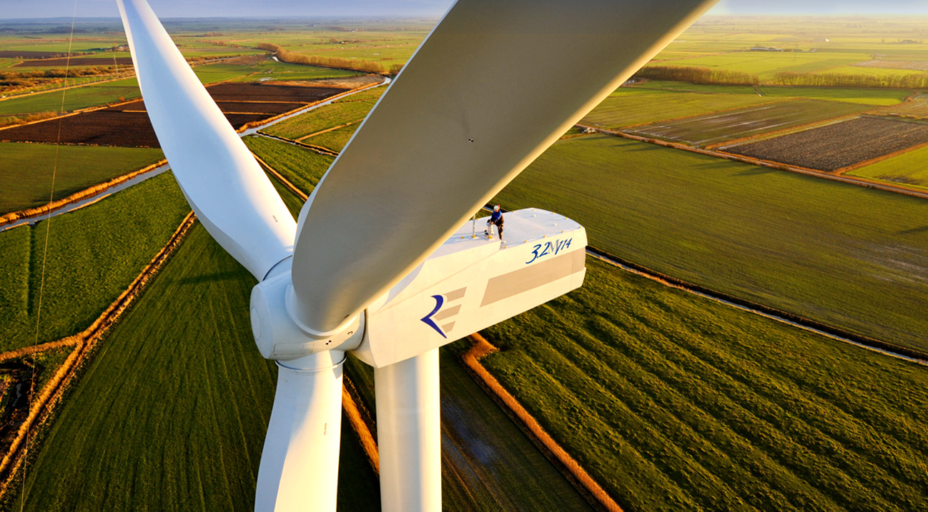
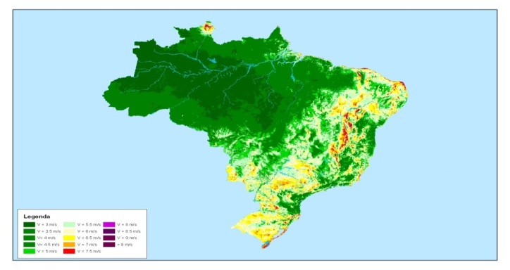
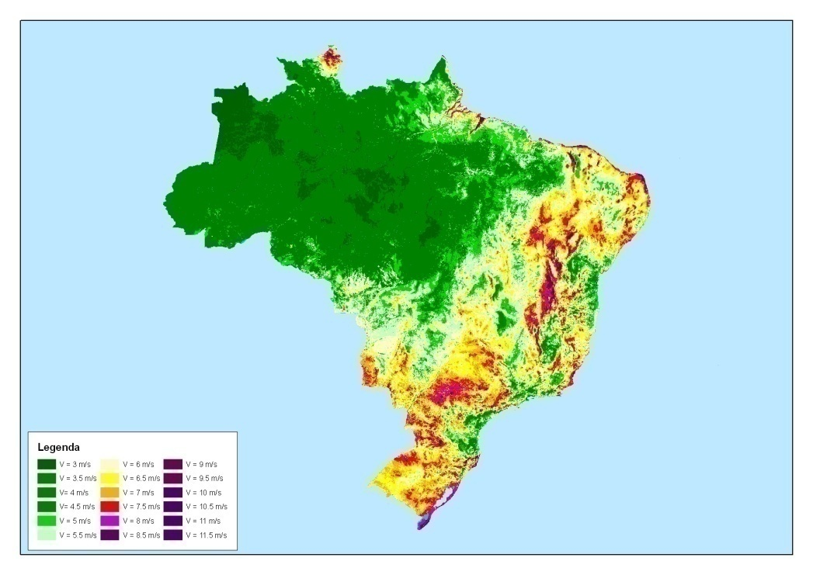
META 2
Até 2030, elevar para 23% a participação das fontes renováveis na geração de energia elétrica, excluída a hidroeletricidade,
8
Torres de 50 metros
Potencial Eólico
143 mil MW
Torres de 100 metros
> 300 mil MW
Fonte: MME / SPE
Fonte: MME / SPE

Slide 11
META 2
Até 2030, elevar para 23% a participação das fontes renováveis na geração de energia elétrica, excluída a hidroeletricidade,
9
Usinas Eólicas
Evolução da Capacidade Instalada
Valores Previstos 2015 - 2018
410 Usinas Contratadas – 10 mil MW
R$ 40 bilhões em investimentos
Valores em MW
Fonte: MME/SEE

Slide 12

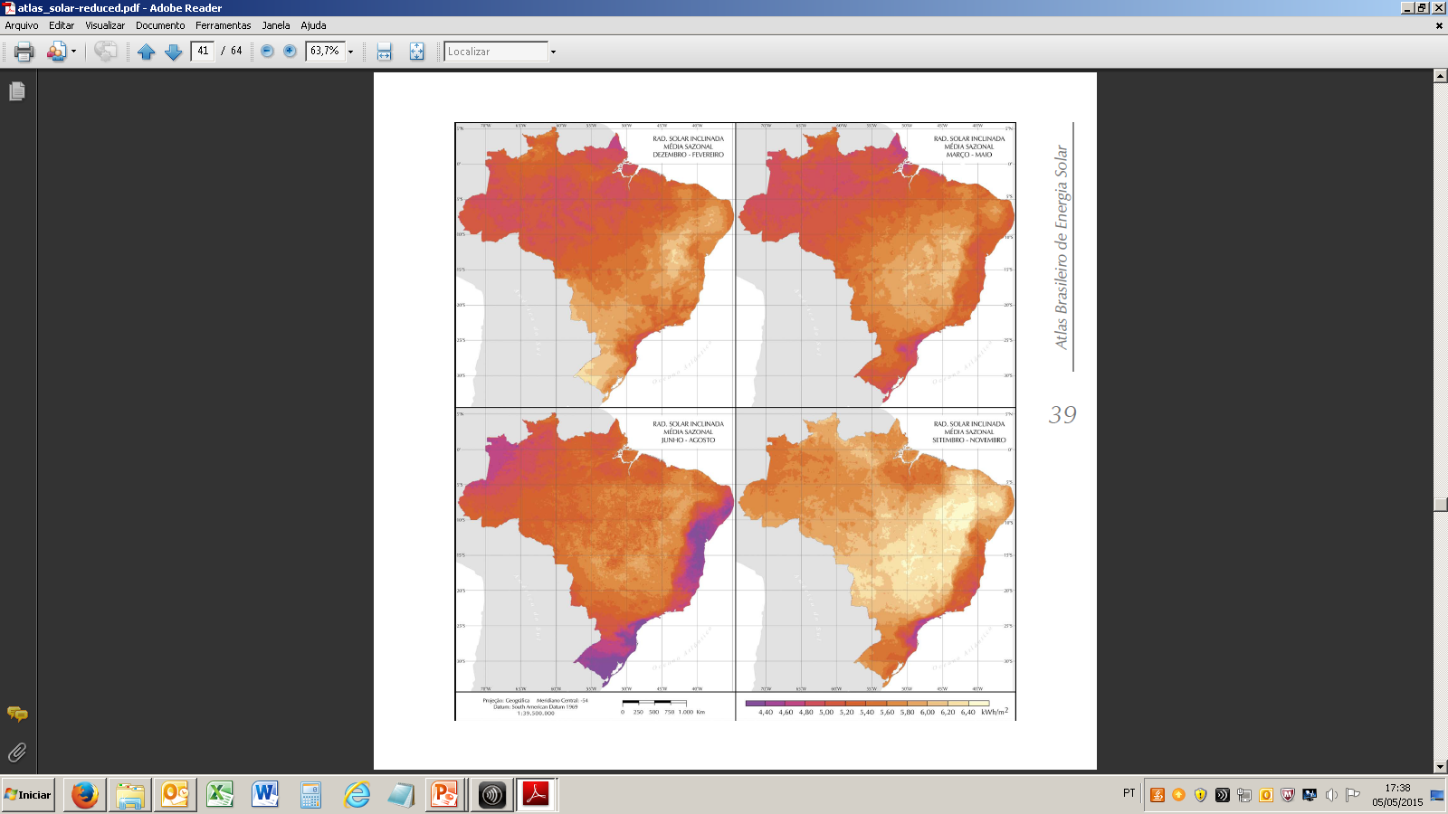
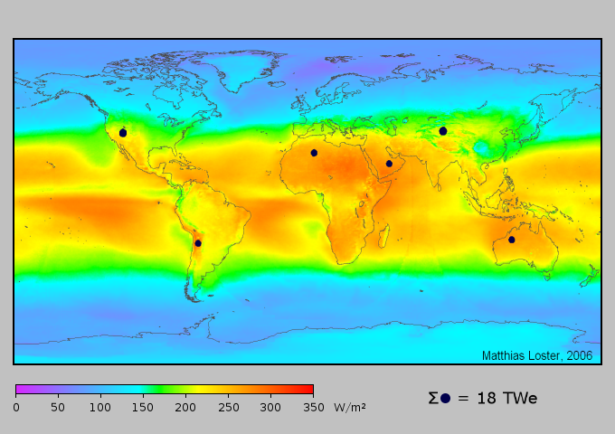
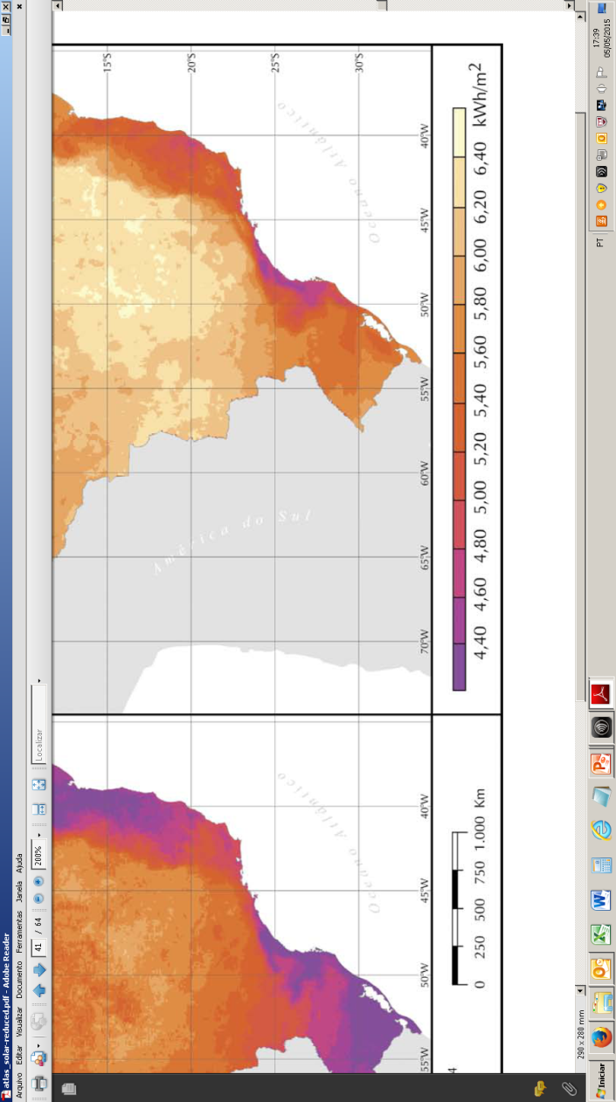
META 2
Até 2030, elevar para 23% a participação das fontes renováveis na geração de energia elétrica, excluída a hidroeletricidade,
10
Potencial Solar
Cinturão Solar
Dez - Fev
Mar - Mai
Fonte: Wikipedia
Atlas Solar Brasileiro
Maior Intensidade Solar
Setembro - Novembro
SECA
Jun - Ago
Set - Nov
Fonte: MME / SPE

Slide 13
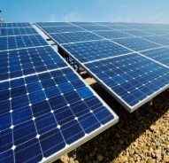

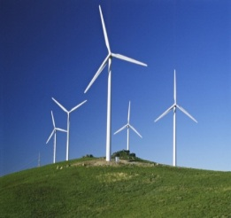
META 2
Até 2030, elevar para 23% a participação das fontes renováveis na geração de energia elétrica, excluída a hidroeletricidade,
11
Novos Leilões
2º Leilão de Energia de Reserva
Data: 13 de novembro de 2015
Fontes: Solar Fotovoltaica e Eólica
Projetos Cadastrados: 1.379
Potência Cadastrada: 39.917 MW
Contratos: 20 anos
Preços Teto: Solar – R$ 381,00 / MWh
Eólica – R$ 213,00 / MWh
Fonte: MME / ASSEC

Slide 14
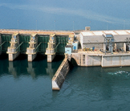
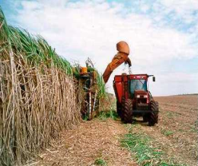


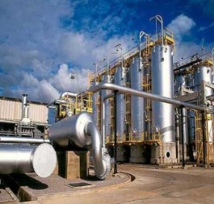
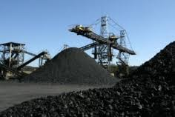
META 2
Até 2030, elevar para 23% a participação das fontes renováveis na geração de energia elétrica, excluída a hidroeletricidade,
12
Novos Leilões
Leilão A-5
Data: 5 de fevereiro de 2016
Fontes: Hidro, Carvão, Biomassa, Gás Natural e Eólica
Contratos: de 20 a 30 anos
Prazo Cadastramento: a definir
Fonte: MME / ASSEC

Slide 15
13
META 3
Ganhos com Eficiência Energética
Alcançar 10% de ganhos de eficiência no uso de energia elétrica em 2030, ou seja, energia conservada equivalente à geração de 25.500 MW hidrelétricos.
Alguns Mecanismos de Ação
Programas setoriais de conservação (PROCEL – Energia Elétrica e CONPET – Petróleo e Gás)
Índices mínimos de consumo energético (Lei 10.295/2001)
Programa Brasileiro de Etiquetagem (PBE)
Banimento de lâmpadas incandescentes - Portaria MME/MCTI/MDIC nº 1.007/2010
Incentivo ao “smart grid”
Aquecimento solar térmico

Slide 16
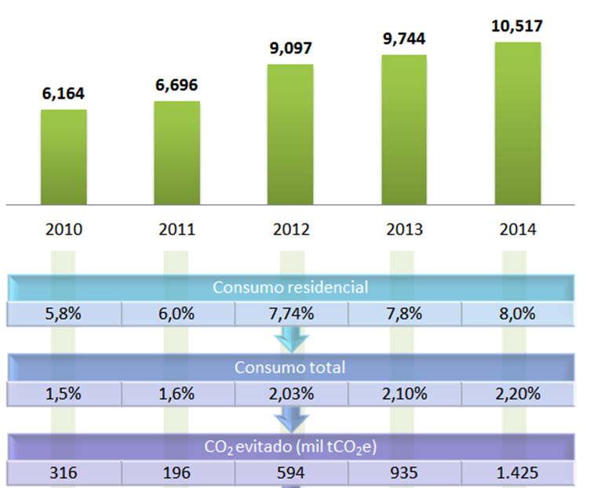

META 2
Alcançar 10% de ganhos de eficiência no uso de energia elétrica em 2030, ou seja,
energia conservada equivalente à geração de 25.500 MW hidrelétricos.
14
PROCEL: energia elétrica economizada
2010 - 2014
TWh

Slide 17
Matriz Energética

Slide 18
15
META 3
Evolução da Matriz Energética
Alcançar uma participação de 45% de energias renováveis na composição da matriz energética em 2030.
Evolução da Participação das Renováveis
Inclui hidroeletricidade
(%)

Slide 19
16
META 4
Evolução da Matriz Energética
Alcançar uma participação de 28% a 33% de energias renováveis, excluída a hidroeletricidade, na composição da matriz energética até 2030.
Evolução da Participação das Renováveis
Exceto hidroeletricidade
(%)
de 28% a 33%
Meta

Slide 20

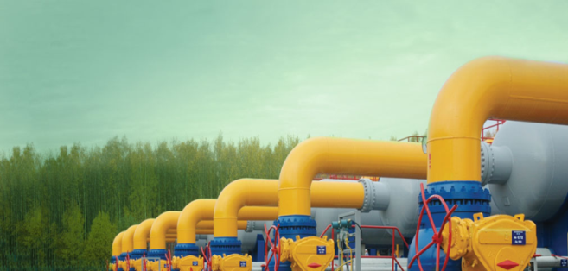



META 4
Expandir o uso de fontes renováveis, além da energia hídrica, na matriz total de energia para uma participação de 28% a 33% até 2030.
17
Projeção da evolução das fontes de energia na composição da matriz
PETRÓLEO
DERIVADOS DA CANA
De 39,4% em 2014
Para 34,1% em 2030
De 15,7% em 2014
Para 16,0% em 2030
GÁS NATURAL
OUTRAS
De 13,5% em 2005
Para 12,7% em 2030
De 4,1% em 2014
Para 9,8% em 2030
...

Slide 21
18
META 5
Evolução da Matriz Energética
Atingir participação de 16% de etanol carburante e das demais biomassas derivadas da cana-de-açúcar no total da matriz energética.
Evolução da Participação dos
Derivados da
Cana de Açúcar
(%)

Slide 22
19
META 6
Evolução da Matriz Energética
Aumentar a participação de bioenergia (etanol + biodiesel ) sustentável na matriz energética brasileira para aproximadamente 18% até 2030.
Evolução da Participação
da Bioenergia
(%)

Slide 23
METAS
Síntese
20
Matriz Elétrica
Meta 1 - Até 2030, atingir participação de 66% da fonte hídrica na geração de eletricidade
Meta 2 - Alcançar 23% de participação de energias renováveis (excluída a energia hídrica) no fornecimento de energia elétrica;
Meta 3 - Alcançar 10% de ganhos de eficiência no setor elétrico até 2030.
Matriz Energética
Meta 4 - Participação de 45% de energias renováveis na composição da matriz energética em 2030;
Meta 5 - Participação de fontes renováveis, excluída a energia hídrica, de 28% a 33% até 2030;
Meta 6 - Participação de bioenergia na matriz energética de 18% até 2030;

Slide 24

Obrigado !

